Slide 1

¿Que es blockchain?

Slide 2
¿Que es Blockchain?
Blockchain es un conjunto de tecnologías:
Red P2P
Sellado de tiempo
Criptografía
Etc.
Combinadas hacen posible gestionar información compartiendo un registro.
Este registro se encuentra distribuido, descentralizado y sincronizado entre todos los nodos del blockchain.

Slide 3
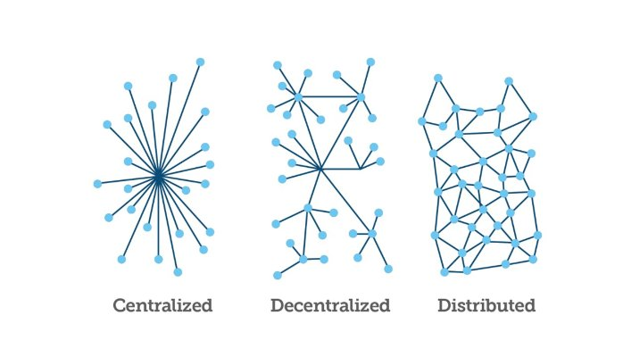
Centralizado vs Distribuido
Los sistemas de bases de datos tradicionales utilizan el esquema centralizado:
Fuente: BusinessInsider

Slide 4
Almacenamiento seguro e “inmutable”
La información en Blockchain se transmite y guarda de un modo extremadamente seguro.
Respeta la identidad y privacidad, gracias al uso de claves criptográficas.
La información no puede ser alterada
No se puede deshacer o reescribir información ya registrada.
Cada cambio implica registrar nueva información.
Todos los datos registrados son públicos y visibles para cualquiera que participe en la red.

Slide 5
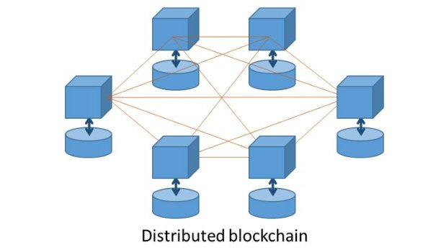
Blockchain distribuido
Fuente: George Samuel Samman

Slide 6
Descentalizado - Resistencia a ataques
No existe un servidor o autoridad central.
Confianza “sin intermediarios” mediante mecanismos de consenso.
Sin posibilidad de fraude o doble gasto.
Todos los nodos tienen una réplica del último estado.
Todos lo nodos pueden verificar la información almacenada.

Slide 7
La “cadena de bloques”
Los datos se almacenan en bloques.
Cada bloque contiene múltiples transacciones.
Cada bloque está ligado al bloque anterior.
Los bloques están firmados y securizados mediante criptografía.
La cadena contiene todos los datos y cambios desde el origen de la misma.
También se le llama distributed ledger (libro de contabilidad distribuido)

Slide 8
La “cadena de bloques”
Fuente: Criptonoticias

Slide 9
Contenido del blockchain
El blockchain contiene datos y transacciones.
Una transacción es una operación sobre los datos.
Estas transacciones pueden:
Estar predefinidas en el blockchain (Bitcoin).
Ser definibles por los usuarios (smartcontracts).
Un smartcontract permite definir código que se ejecuta al realizar una transacción.
Si el blockchain soporta smartcontracts, estos también se almacenan en el blockchain.

Slide 10
Objetivos de del blockchain
Los principales objetivos del blockchain son:
Replicación
Trazabilidad
Auditoría
Confianza

Slide 11
Replicación y consenso
Una de las ventajas del blockchain es la replicación de la información en todos los nodos de la red.
Esta replicación se mantiene actualizada con los cambios del resto de la red a través de los algoritmos de consenso.
Cada nuevo cambio se debe informar a los demás nodos y estos deben validarlo , manteniendo a su vez actualizados los demás nodos.
Podemos confiar en que tenemos cierto control físico de la información.
Es posible comprobar si todos estamos jugando con las mismas reglas.

Slide 12
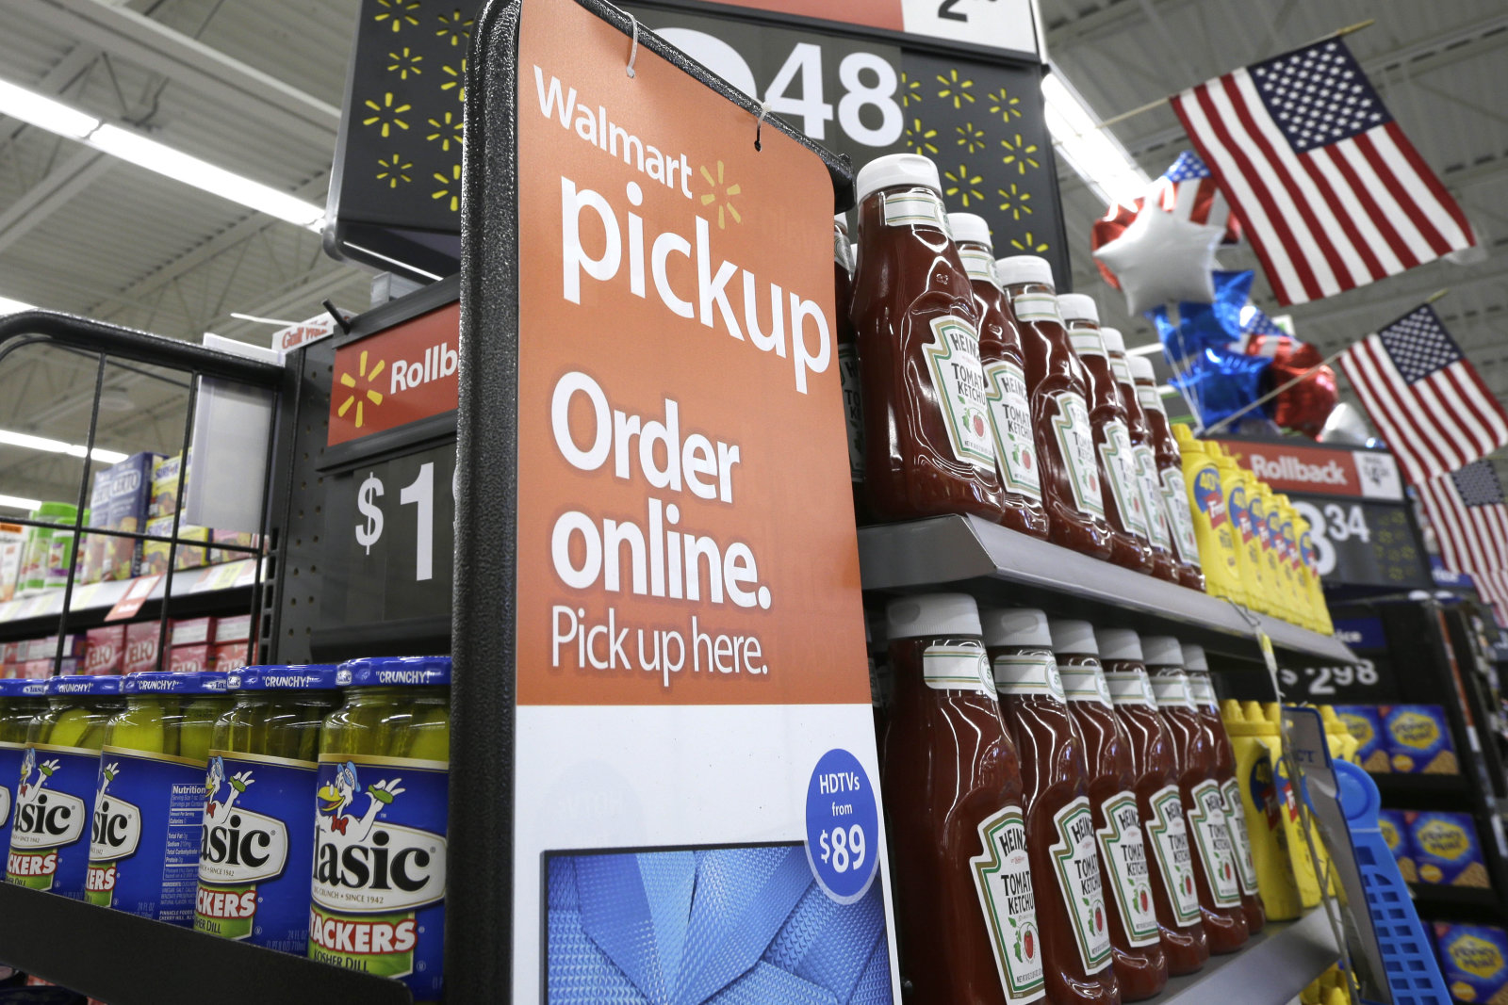
Ejemplo replicación: Walmart
La gran cadena de supermercados usa la red de blockchain[link], para algunos de sus productos.
Walmart necesita una red comun con los distribuidores de comida para garantizar que los alimentos que se venden no estan caducados.
Utilizando blockchain Walmart garantiza tener productos frescos siempre, y en caso de no estarlos lo detectaría rápidamente.

Slide 13
Trazabilidad y auditoria
El Blockchain lleva un registro de todos los cambios que se han hecho sobre los datos.
Los datos están replicados, todos los nodos contienen todo el historial completo de cambios.
Esta funcionalidad es muy util para casos de auditoria, es posible comprobar cualquier operación desde el origen del blockchain.
Esta trazabilidad se consigue gracias al enlazado de la cadena de bloques.
Los auditores pueden ser miembros del blockchain y tener su copia siempre actualizada de los datos.

Slide 14

Ejemplo auditoria: Everledger
Everledger usa el registro de blockchain para identificar diamantes y poder seguir cualquier diamante desde el momento que se extrajo [link]
Las propiedades y todo el ciclo de vida de movimiento del diamante y cambio de dueño queda registrado.
Se puede saber en cualquier momento la legalidad del mismo.

Slide 15
Crecimiento del blockchain
Global blockchain technology market by type, 2015 — 2024 (USD Million)
20 Enero 2017 Fuente: Bitcoin Magazine

Slide 16
Blockchain y la privacidad
Debido al aumento de popularidad de blockchain y han surgido los primeros problemas/ limitaciones.
El principal problema que se ha encontrado en el sector financiero respecto a blockchain es la falta de privacidad.
En el blockchain todo es público y compartido entre todos los nodos.

Slide 17
Blockchain vs DLT
Para soportar privacidad han surgido modificaciones sobre los blockchain, que son las llamadas DLTs (Distributed Ledger Technology)
En una DLT pueden existir diferentes roles , con diferentes permisos de lectura / escritura.
No existe una definicion oficial, pero se podria decir que blockchain es un tipo de DLT donde solo hay un rol que es capaz de leer/escribir todo.
Las DLTs manienen un “distributed ledger” siguiendo los mismos objetivos de un blockchain, pero no tienen porque utilizar “cadenas de bloques”.

Slide 18
Inversión DLTs
Septiembre 2016 Fuente: BraveNewCoin

Slide 19
Impacto en el sector financiero
En el sector financiero han surgido diferentes proyectos y acuerdos de colaboración entre entidades para aplicar blockchain:
R3
Hyperledger , no sólo financiero
Ethereum Alliance , no sólo financiero
Diferentes fintech estan desarrollando servicios tradicionalmente bancarios sobre blockchain:
Transferencias (Ripple, AlignCommerce)
Financiación (BTCLend, BitLendingClub)

Slide 20
Impacto en el sector financiero

Slide 21
Impacto en el sector financiero
Blockchain Startups
Marzo 2017 Fuente: BlockchainFinance

Slide 22
Convenios - Ethereum Alliance
Utilizan la tecnología de Ethereum:
Diferentes blockchains: Ethereum, Quorum, Monax.
Funcionalidad soportada:
Moneda virtual.
Smart contracts.
Red pública.
Red privada.
Diferentes tipos de “consenso”.
Participan empresas de múltiples sectores.

Slide 23
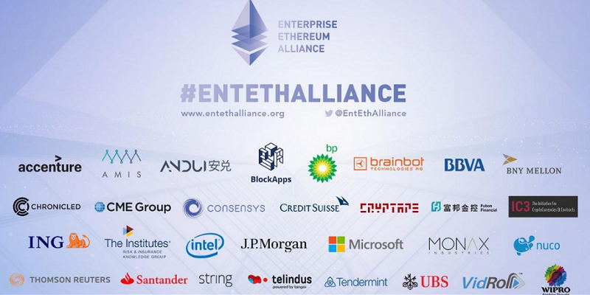
Convenios - Ethereum Alliance

Slide 24

Convenios – R3 CEV
R3 CEV: Acuerdo de colaboración para proyectos financieros.
Plantean y resuelven casos de uso.
Existen diferentes proyectos con diferentes bancos y diferentes tecnologías
Han desarrollado un DLT propio “Corda”, que usan en muchos de sus proyectos.

Slide 25
Convenios – R3 CEV
Los 42 Miembros de R3 CEV

Slide 26

Convenios - Hyperledger
Convenio de colaboración entre empresas de diferentes sectores, pertenece al Linux Foundation.
IBM es su principal desarrollador
Soporta smart contracts y múltiples lenguages de programación.
Centrado en ofrecer soluciones “enterprise” de blockchain.
Tienen varios frameworks de Blockchain:
Burrow, Fabric, Iroha, Sawtooth.

Slide 27
Convenios - Hyperledger

Slide 28
Funciones Hash
Una función hash es una función unidireccional.
Convierte un dato de cualquier longitud en un resultado binario de longitud fija.
El hash siempre es el mismo para el mismo valor de entrada.
Cualquier variación del dato original debe modificar el resultado del hash.
Puede haber “colisiones” si dos valores distintos generan el mismo hash.
Cuanto mejor sea la función de hash, menos probabilidad de colisiones.
En funciones hash criptográficas la probabilidad es casi 0.

Slide 29
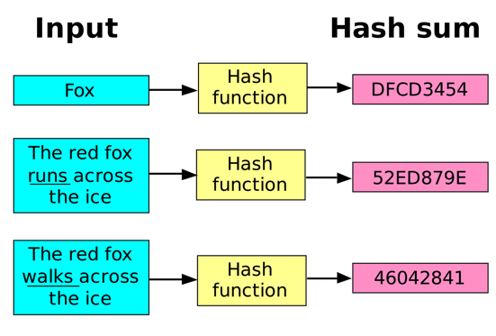
Funciones Hash
Fuente: Wikipedia

Slide 30
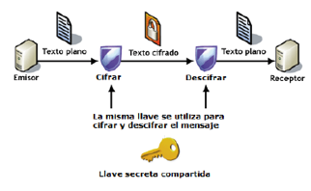
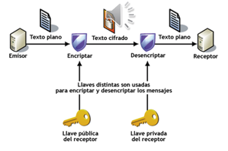
Tipos de cifrado
Simétrico
Se cifra y descifra con la misma clave.
El estándar mas utilizado para cifrado simétrico es AES.
Asimétrico
Se cifra y descifra con claves distintas.
El estándar mas utilizado para cifrado asimétrico es RSA.
Fuente: CodingAtSchool

Slide 31
Cifrado asimétrico
También llamados de clave pública y privada.
Si ciframos con la pública, únicamente podremos descifrar con la privada y viceversa.
El concepto de clave pública y privada permite introducir funcionalidades avanzadas de seguridad.
Los algoritmos de cifrado asimétrico (RSA, ECC) suelen ser lentos y no son apropiados para cifrar todos los mensajes de la comunicación.
Son mas difíciles de romper mediante fuerza bruta que los simétricos.

Slide 32
Cifrado Clave Publica y Privada
Los cifrados asimétricos tienen un par de claves.
Clave privada:
De las dos claves es la que guardamos y no compartimos con nadie.
Esta clave se suele almacenar a su vez encriptada con una contraseña utilizando un algoritmo simétrico.
Clave pública
De las dos claves es la que hacemos pública para que todo el mundo tenga acceso.
Según como las utilicemos tenemos múltiples casos de uso.

Slide 33
Clave Publica y Privada: Autenticación
Bob quiere mandar un mensaje a Alice.
Alice quiere estar segura de que es Bob quien manda el mensaje.
Bob manda el mensaje cifrado con su clave privada.
Cualquiera que tenga la clave pública puede descifrarlo.
El descifrado únicamente funcionará si Bob es quien ha cifrado el mensaje.
Bob únicamente necesita compartir su clave pública.
Es demasiado lento para mensajes grandes...

Slide 34
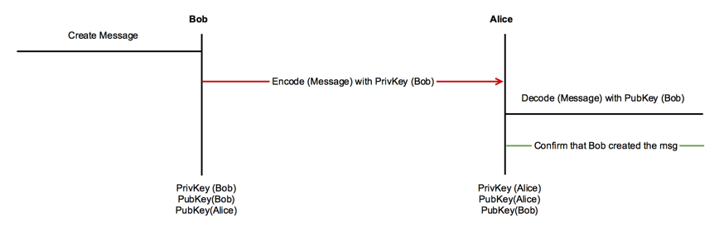
Clave Publica y Privada: Autenticación

Slide 35
Autenticación: Firma digital
La firma digital se utiliza para autenticar un mensaje o documento.
Para firmar se realizan 3 pasos:
Se crea un Hash del mensaje que se va a firmar.
Se encripta el hash con la clave privada del firmante.
Se envía el mensaje original junto con el hash encriptado.
Para comprobar la firma:
Se desencripta el hash encriptado.
Se crea de nuevo el hash del mensaje original.
Se comprueba que los dos hash coinciden.

Slide 36
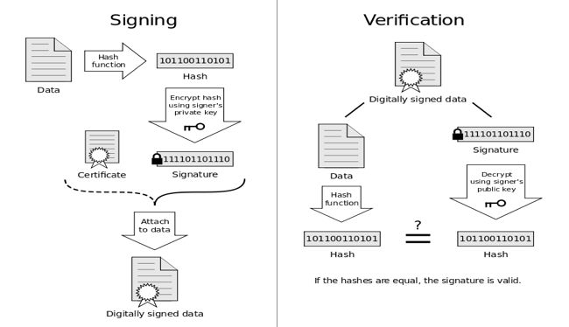
Autenticación: Firma digital
Fuente: WikimediaCommons

Slide 37
¿Preguntas?

Slide 38

Contacta con nosotros
Comunytek Consultores, S.L.
C/ Claudio Coello, 79, 1º
28001 Madrid
http://www.comunytek.com
E-mail: contacto@comunytek.com
Tel: +34 91 426 01 43

